Slide 1
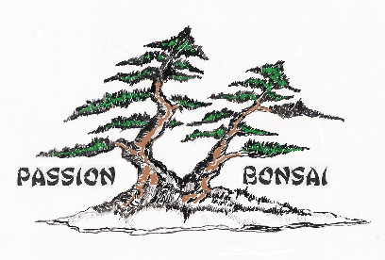
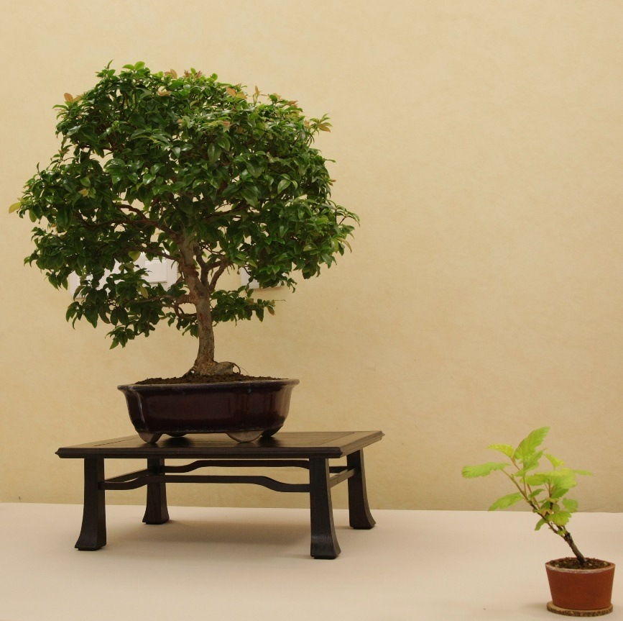
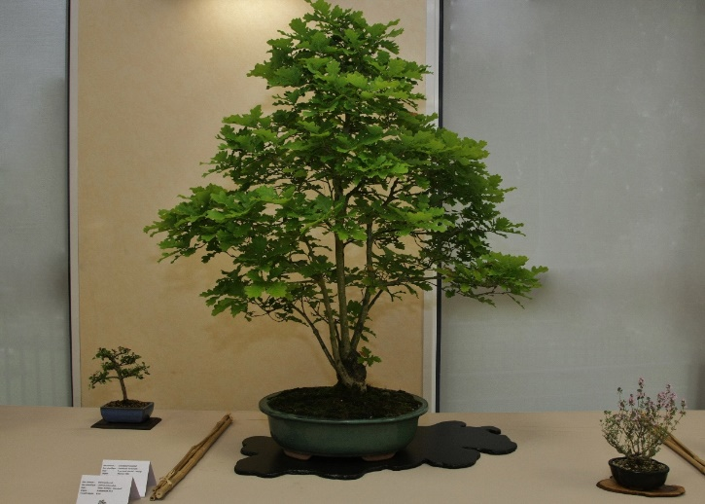
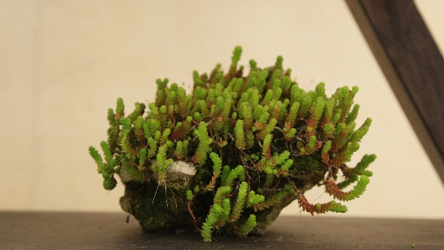
Passion Bonsaï
Un arbre comment ça vit?
Expo Passion Bonsaï 1016 à croth

Slide 2
Passion Bonsaï - éléments de base
Objectif: décrire comment se nourrit, respire et transpire un arbre
Donner les premiers rudiments de botanique
Décrire la photosynthèse
La définition des sèves
Décrire la circulation des sèves
A qui: Tous les personnes débutantes dans le bonsaïs.

Slide 3
Passion Bonsaï - éléments de base
Comment fonctionne un arbre?
Comme tous les êtres vivants, l'arbre est un organisme qui a des besoins pour se maintenir en vie.
Il adapte ses rythmes biologiques en fonction de l’environnement dans lequel il se développe. En hiver les feuillus entrent en dormance. Les conifères résineux sont mieux protégés car leur résine les protège du gel.
Au delà l’arbre s’alimente, grandit, respire transpire et se reproduit.
La nutrition
Les végétaux élaborent leur matière organique et leur réserve énergétique à partir d’éléments minéraux, d’eau puisés dans le sol et de gaz atmosphérique. Ils utilisent l ‘énergie solaire pour réaliser les réactions chimiques: la photosynthèse

Slide 4
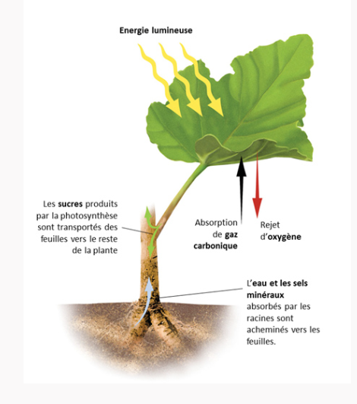
Passion Bonsaï - éléments de base
La photosynthèse
La photosynthèse a lieu au niveau des feuilles contenant la chlorophylle. Elle capte l’énergie lumineuse nécessaire à une réaction chimique. Ce processus utilise le gaz carbonique prélevé dans l’atmosphère et l’eau présente dans la sève pour former des hydrates de carbone (glucose) et du dioxygène qui sera rejeté dans l’atmosphère.
La réaction de photosynthèse se résume ainsi :
nH₂O
nCH₂O
nCO₂
Energie solaire
nO₂
L’eau absorbée + sels minéraux
par les racines Sève brute
Glucose
Sève élaborée
Gaz carbonique de l’air
Oxygène

Slide 5
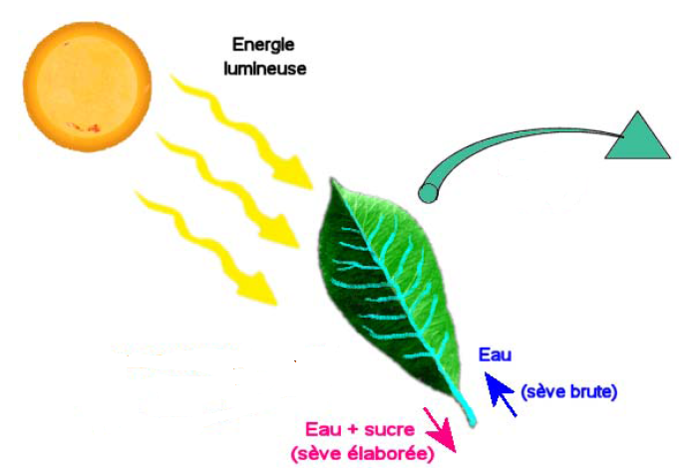
Passion Bonsaï - éléments de base
La respiration
La respiration est une réaction inverse à la photosynthèse. Pour transformer le glucose, la réaction utilise de l'oxygène et produit du gaz carbonique (CO₂) ainsi que de l'eau. Elle libère l’énergie emmagasinée dans les composés organiques synthétisés lors de la photosynthèse.
nCH₂O
nO₂
nCO₂
nH₂O
Glucose
Oxygène
Gaz carbonique de l’air
L’eau absorbée par les racines
Energie
La transpiration
Les végétaux contiennent une grande quantité d’eau et, sous l’action de la chaleur fournie par le rayonnement solaire, les feuilles des transpirent énormément : # 90% de l'eau extraite du sol s'évapore par les feuilles, en laissant sur place divers minéraux nécessaires pour le développement de l'arbre. Ce processus permet de réguler la température des plantes mais surtout, il créé une aspiration très puissante qui fait monter la sève jusqu’à la cime des plus grands arbres
Eau
(H2O)

Slide 6
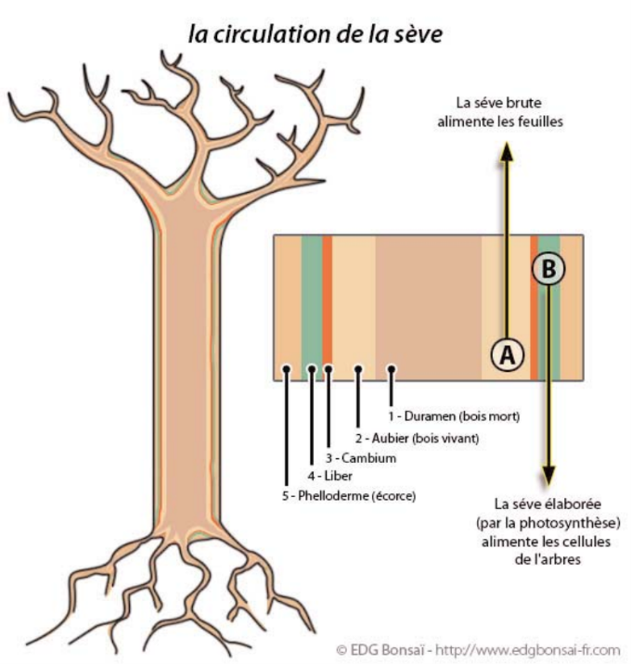
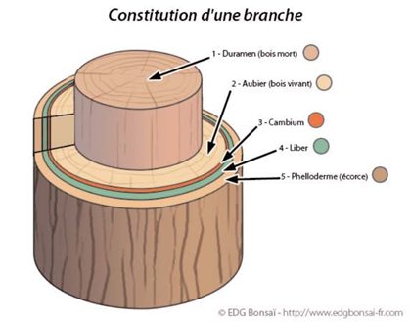
Passion Bonsaï - éléments de base
Transport des matières organique
la sève brute, des racines aux feuilles, contient essentiellement de l’eau et des sels minéraux. Elle est transportée par les vaisseaux de Xylème
la sève élaborée, contenant en plus des glucides et des protéines. Elle est transportée par les vaisseaux de Phloème. Elle est essentiellement fabriquée par les feuilles

